Slide 1







しま ばら はん とう たん けん たい
びっくり！
なるほど！
ジーナちゃん
ジーオくん
［島原半島ジオパークめぐり］

Slide 2

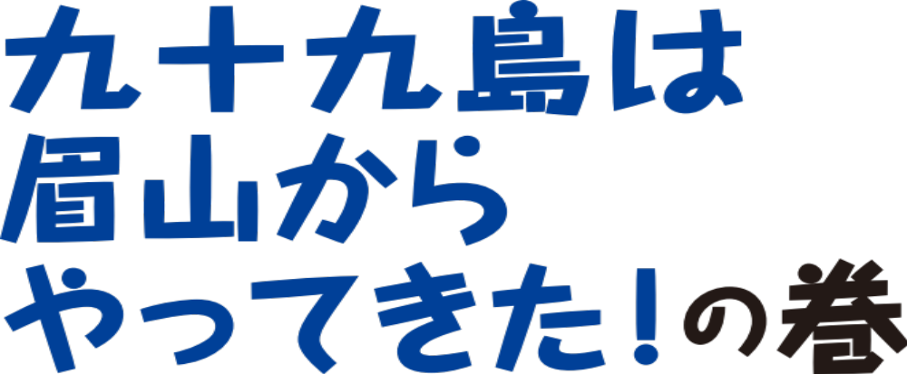



島が山から
やってきた？
つ く も じま
まゆ やま
どういう
ことー？
1

Slide 3
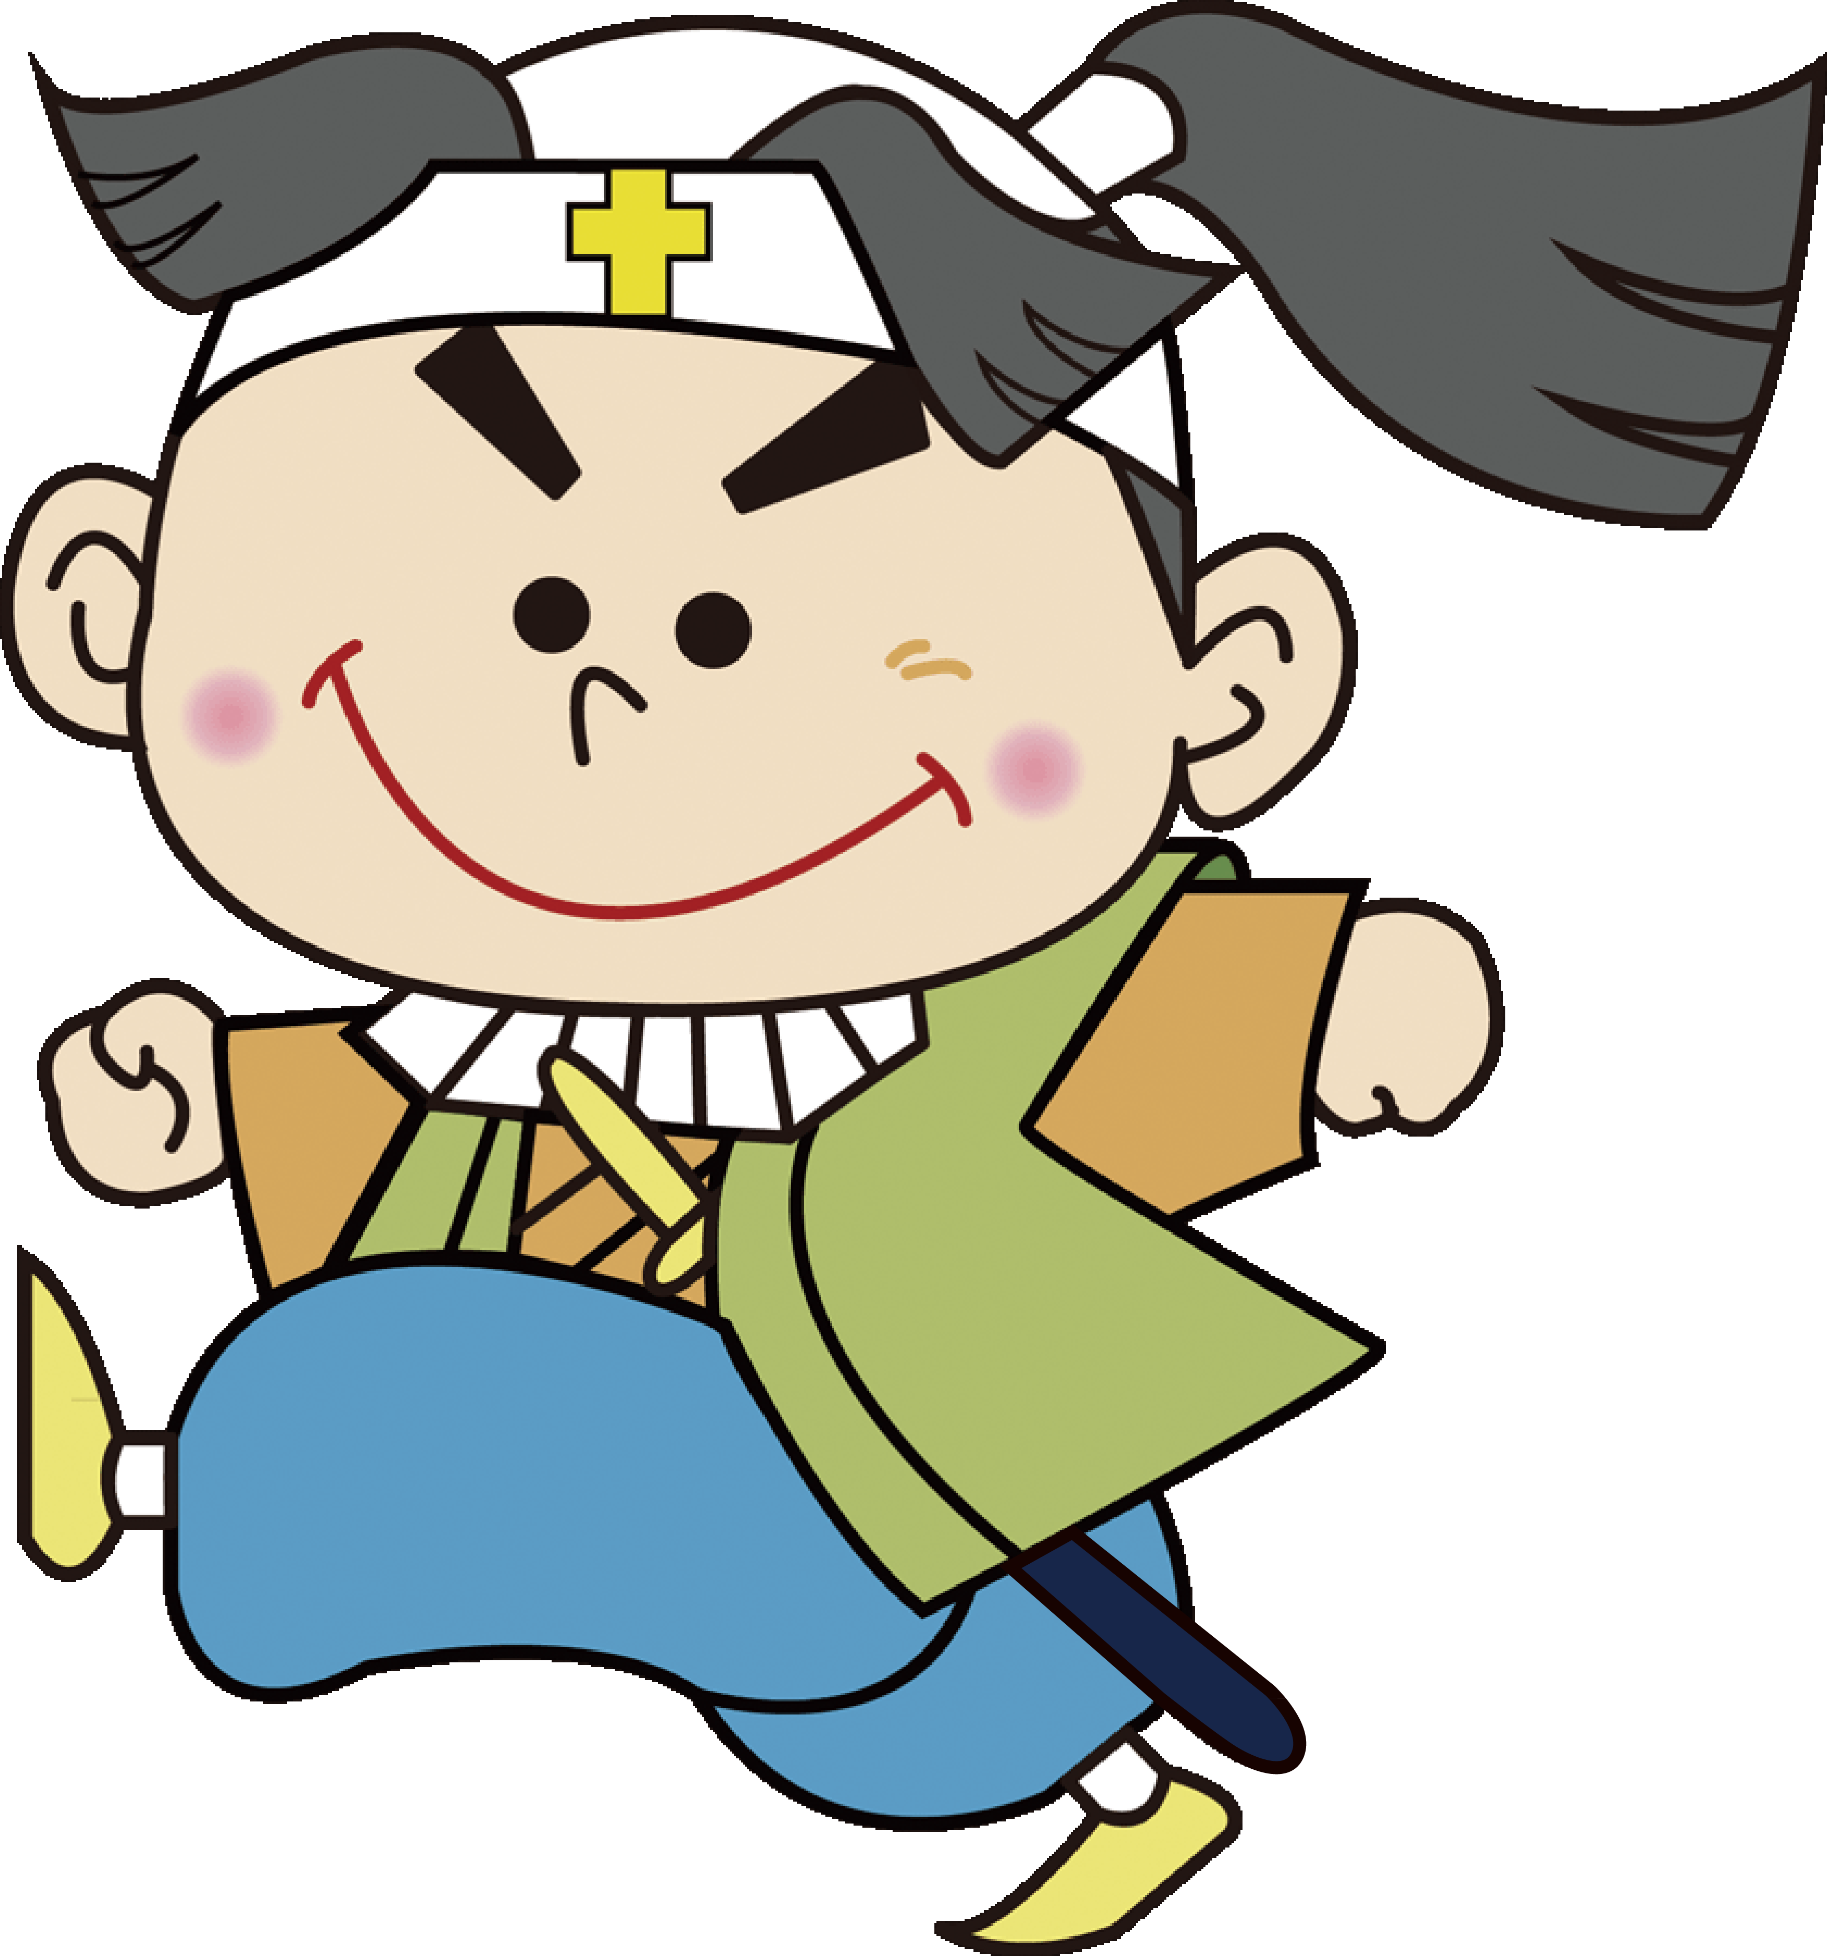


1
ぼく、島原のしまたろう！
きょうは、ぼくといっしょに島原市内を探検しようね！
島原温泉観光協会
キャラクター
しまたろう
3
わぁ、
探検たのしみ～。
2
しまたろうくん、よろしくね！
2

Slide 4
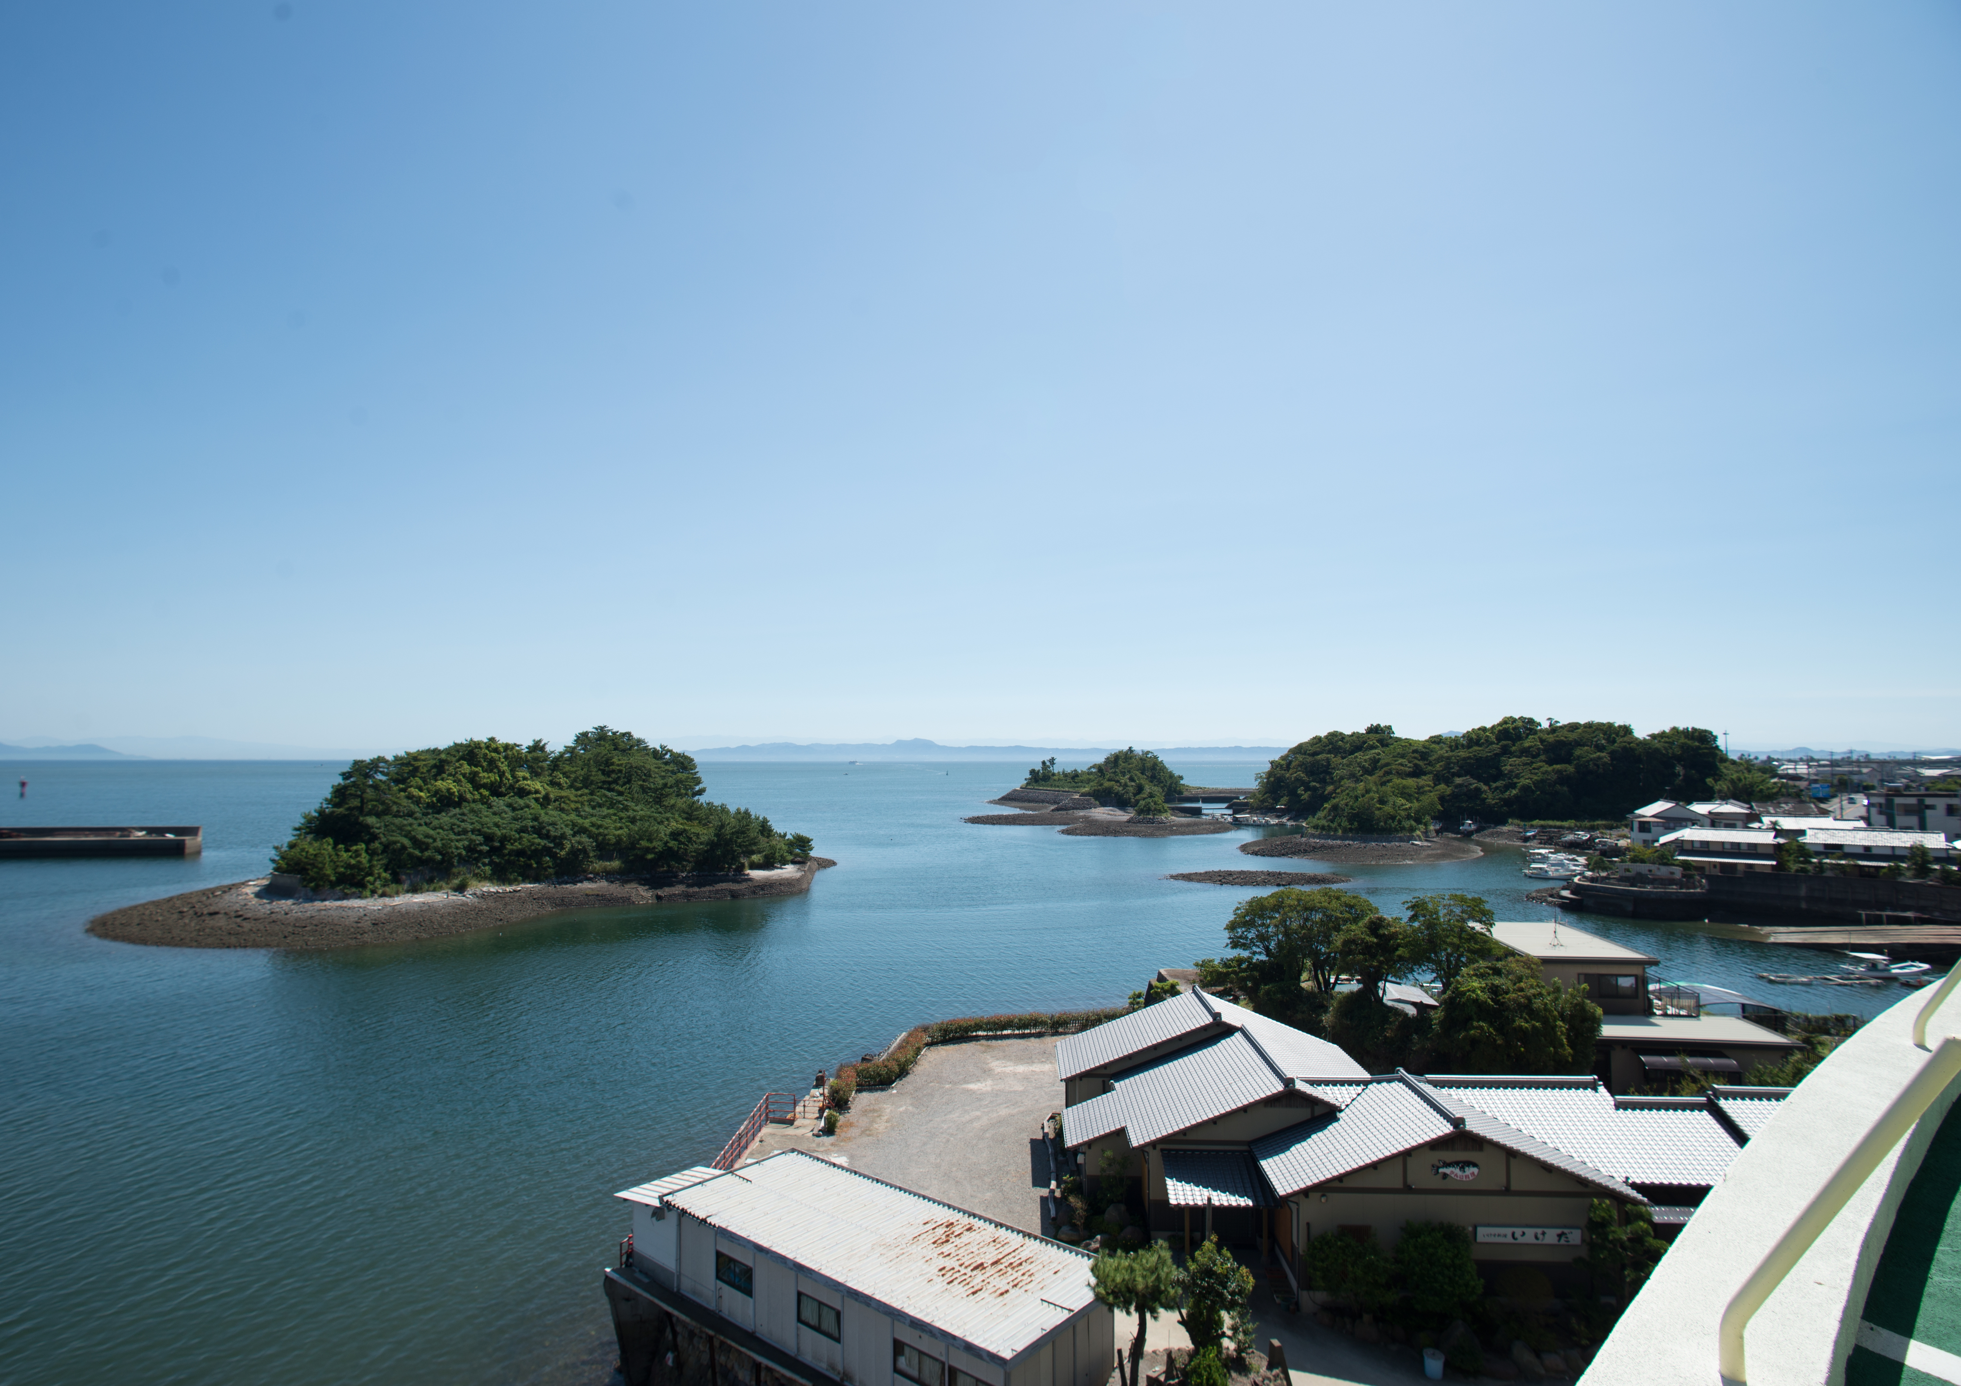


1
2
ねぇねぇ、
ここの景色
見たことある？
あー！家族と車で
お出かけしたとき
見たー！
3
港の近くで、
小さい島いっぱい
あるとこだよね？
3

Slide 5
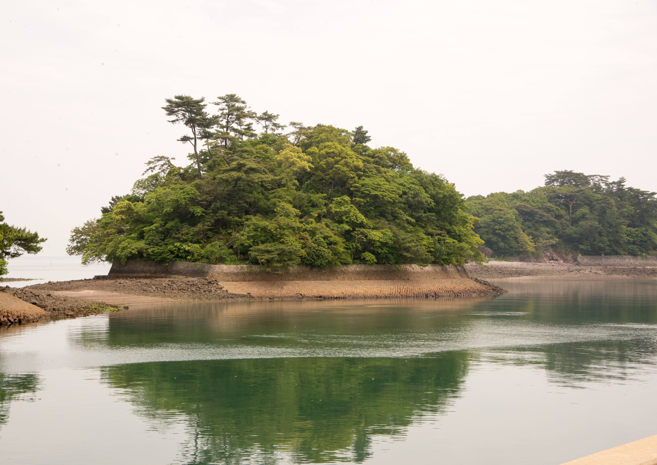


1
そう！島が100個近くありそうっていう
ので、“九十九島”って呼ばれてるんだ。
海の潮がひくと、島と島がつながる
ところもあるよー！
つ く もじま
3
歩いてわたってみたいね！
2
すごい、海の中に
道ができてる！
4

Slide 6
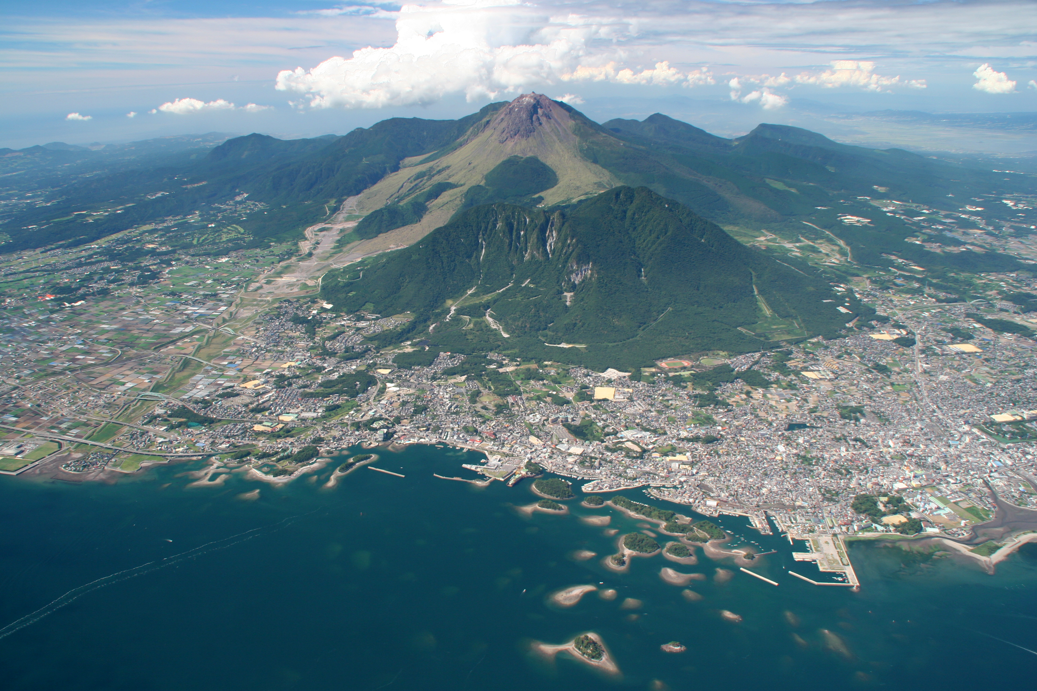


1
実はね、島原半島で島がいっぱいあるのはここだけなんだ。
3
でも、
なんでだろうね？
2
へ～～、
そうなんだー！
5

Slide 7
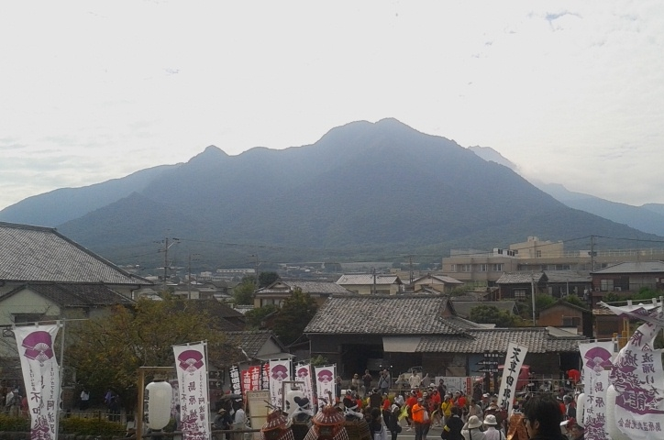


1
ヒントはあの山！
あの山も見たこと
あるでしょう？
2
眉山でしょう～？
まゆやま
3
とっても目立つ山だもんね！
6

Slide 8
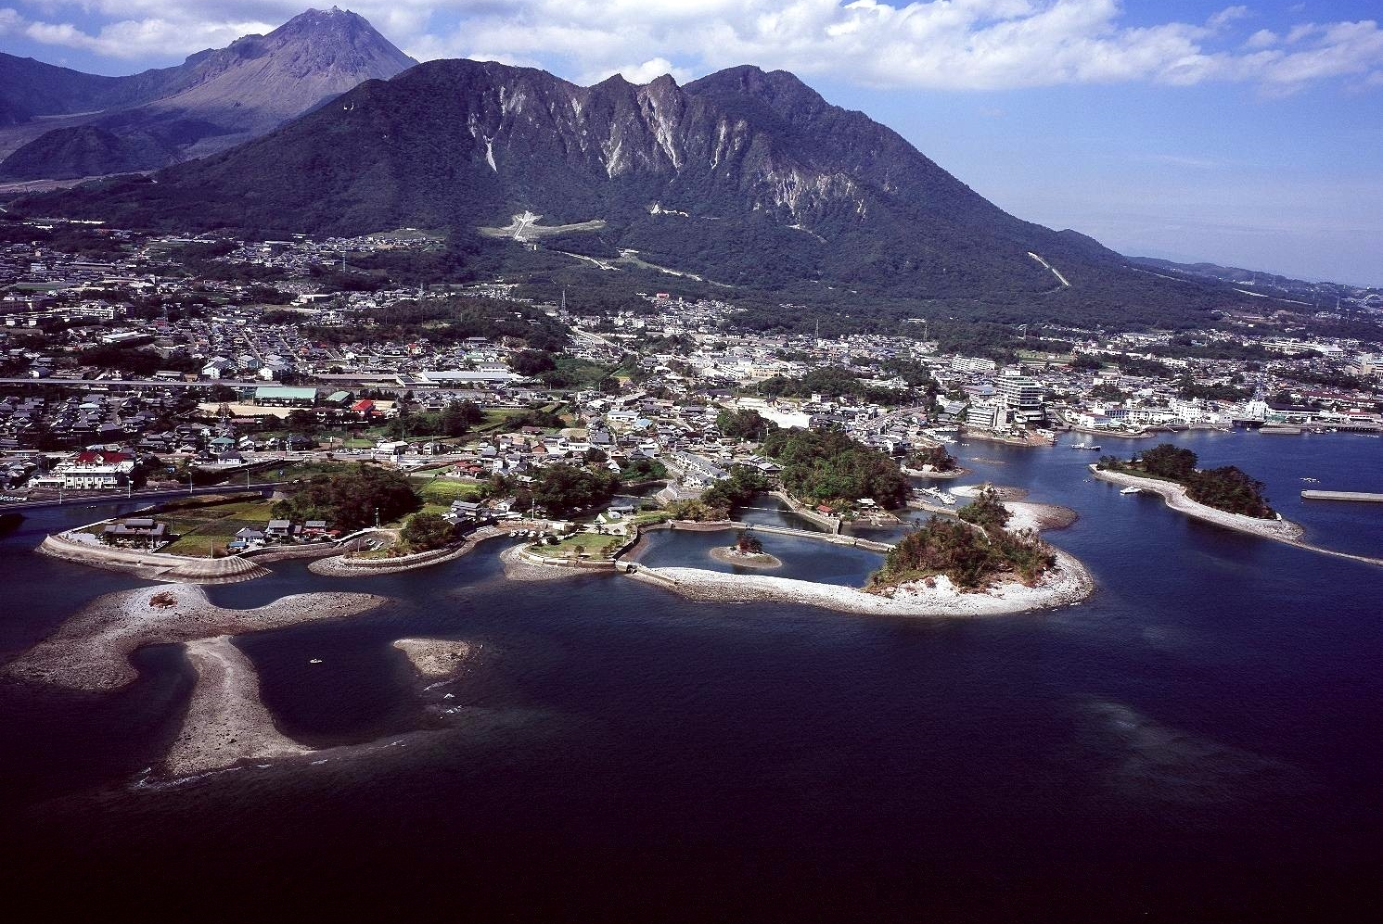


1
眉山
実は九十九島、
あの眉山から
やってきたんだよ！
3
え、あそこからでしょ？
だってすごくはなれてるよ？
2
えー、
うそでしょー！
7

Slide 9
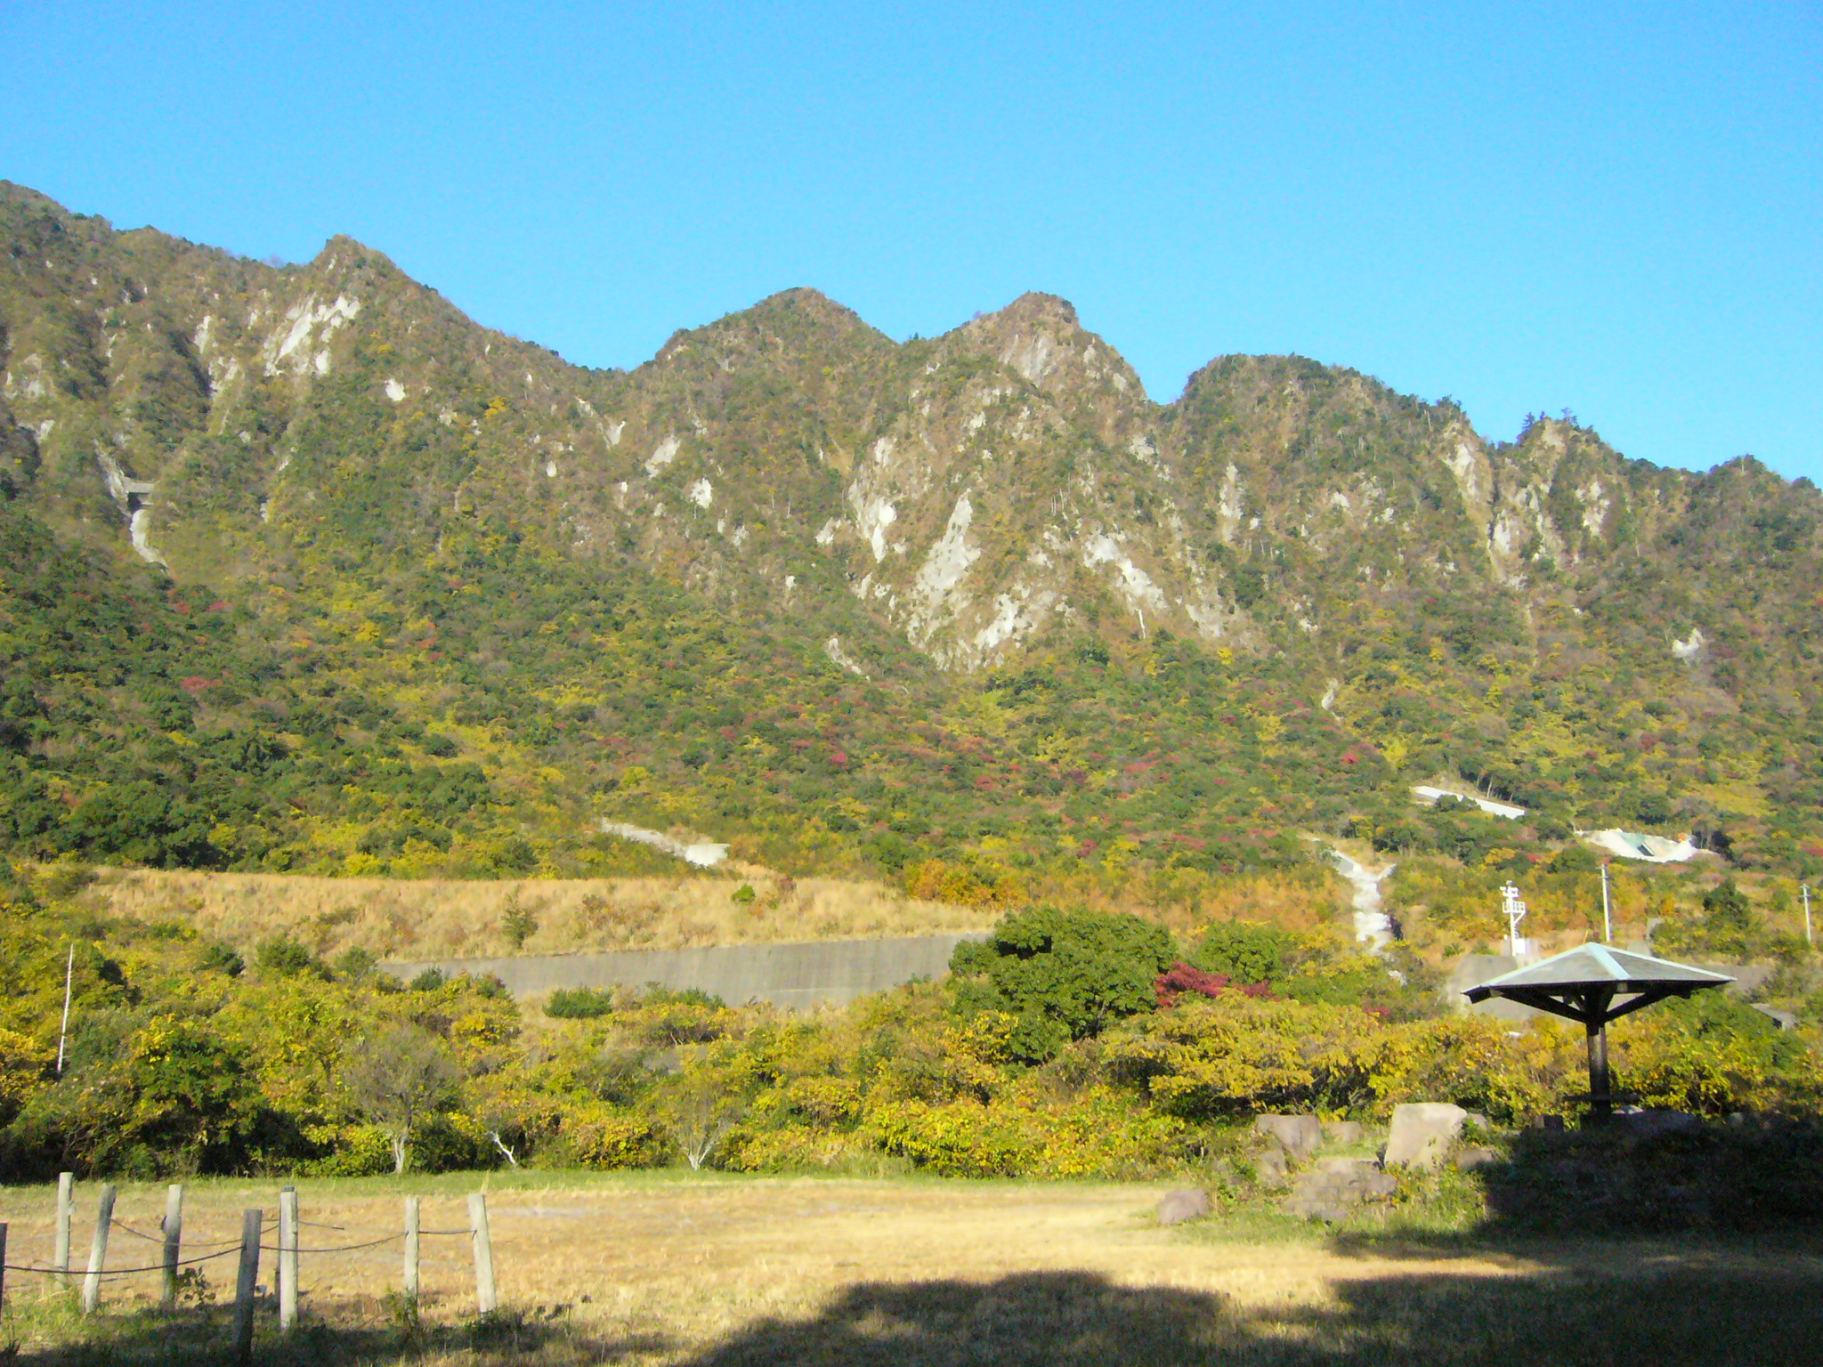


1
ぼくだって、おどろいたさ。
今から2２0年ほど前、眉山の奥の普賢岳が
ふん火したんだけど、その時に起きた地しんで、眉山がくずれちゃったんだ。
ふ げん だけ
3
たしかに、
木が生えてないすじがいっぱいあるわ。
2
あれっ、そういえば眉山の
急なかべに、引っかいた
みたいな白いすじがあるけど、
あれってその時のあと？
8

Slide 10


1
そのとおりなんだ！
けっこう大きくくずれて、
ドドーンって海まで
流れて行っちゃったんだ。
2
でも、あんなかたそうな
山がくずれるなんて・・・。
3
ほんと
信じられないね・・・。
9

Slide 11

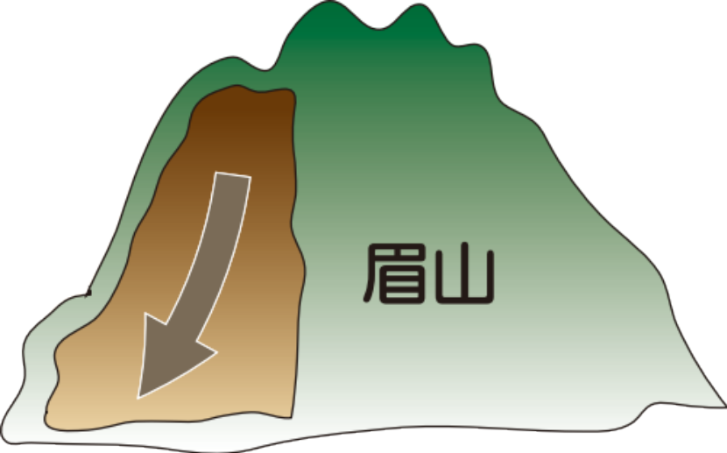

1
眉山は“溶岩ドーム”っていって、
ふん火したとき、ドロドロの溶岩が
モコモコもり上がって、固まってできた山なんだ。
ようがん
2
かたいんだけど、大きな地しんとかが
あると、くずれちゃうんだ。
でもね、溶岩ドームって今見えるところに他にもあるよ！
4
さっき言ってた
普賢岳も
溶岩ドーム？
3
えー、
どれだろう？
10

Slide 12
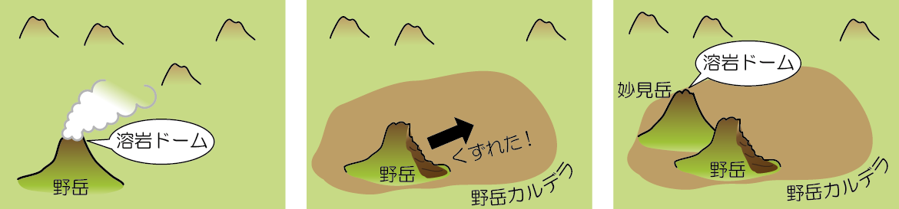
正解！あと、妙見岳も野岳も、
平成新山も溶岩ドームだよ。
あのあたりの山々、全部ひっくるめて
“雲仙岳”っていうんだけど、
雲仙岳の山々は溶岩ドームが多いんだ～。
みょうけんだけ
の だけ
へいせいしんざん
うんぜんだけ
①15万年前に野岳がふん火して
溶岩ドームができた。
②それがくずれたあとに、
妙見岳の溶岩ドームができた。
11

Slide 13
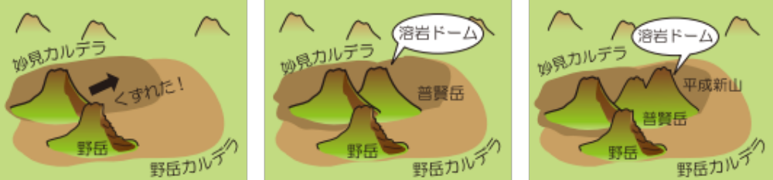


③妙見岳の溶岩ドームがくずれたあと、
普賢岳の溶岩ドームができた。
④その近くに20年前、
平成新山の溶岩ドーム
ができた。
1
2
へ～～、
そんなにいっぱい
変化したんだー！
すご～い、
山は
生きてる
んだね！
12

Slide 14


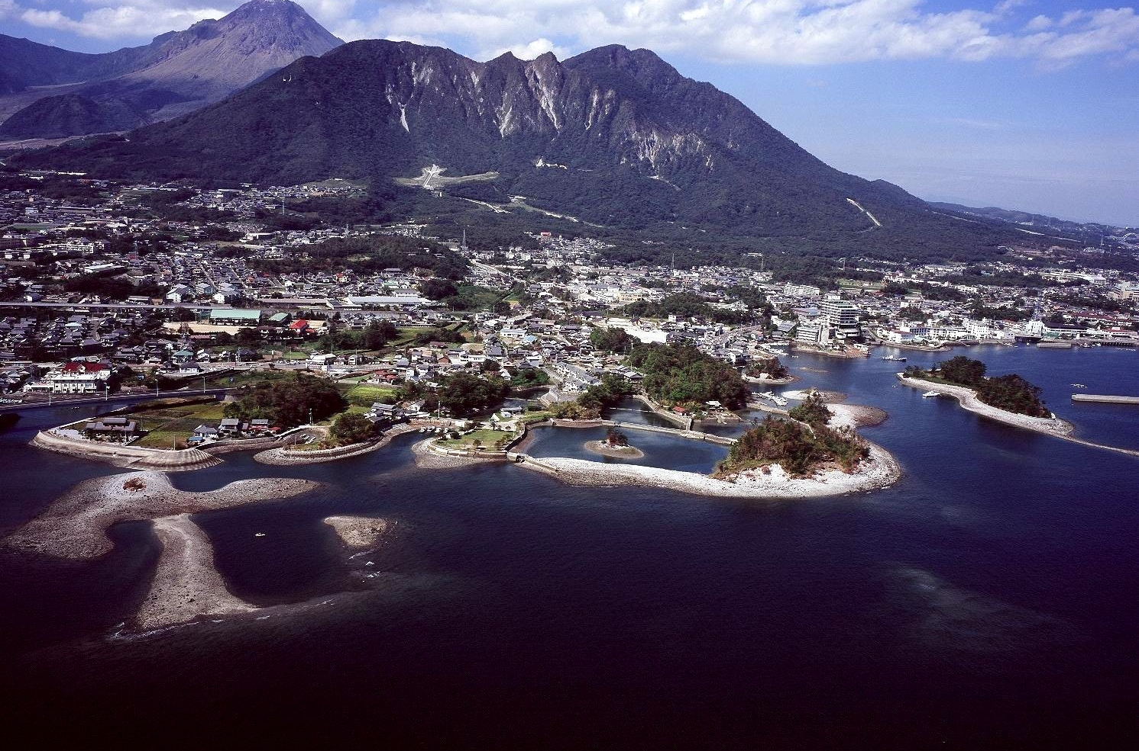
1
そういえば、眉山が
くずれたとき、島原の町は
どうなっちゃったの？
2
そうよね、あそこの
眉山がくずれて
あっちの海に
行くってことは・・・。
3
岩や石がたくさん流れこんだから、
町はメチャメチャになっちゃったんだ。
岩や石が海に入ったら津波も起きて、
向こう岸の熊本の町が津波をかぶって
大きなひがいが出ちゃったんだ。
つなみ
13

Slide 15


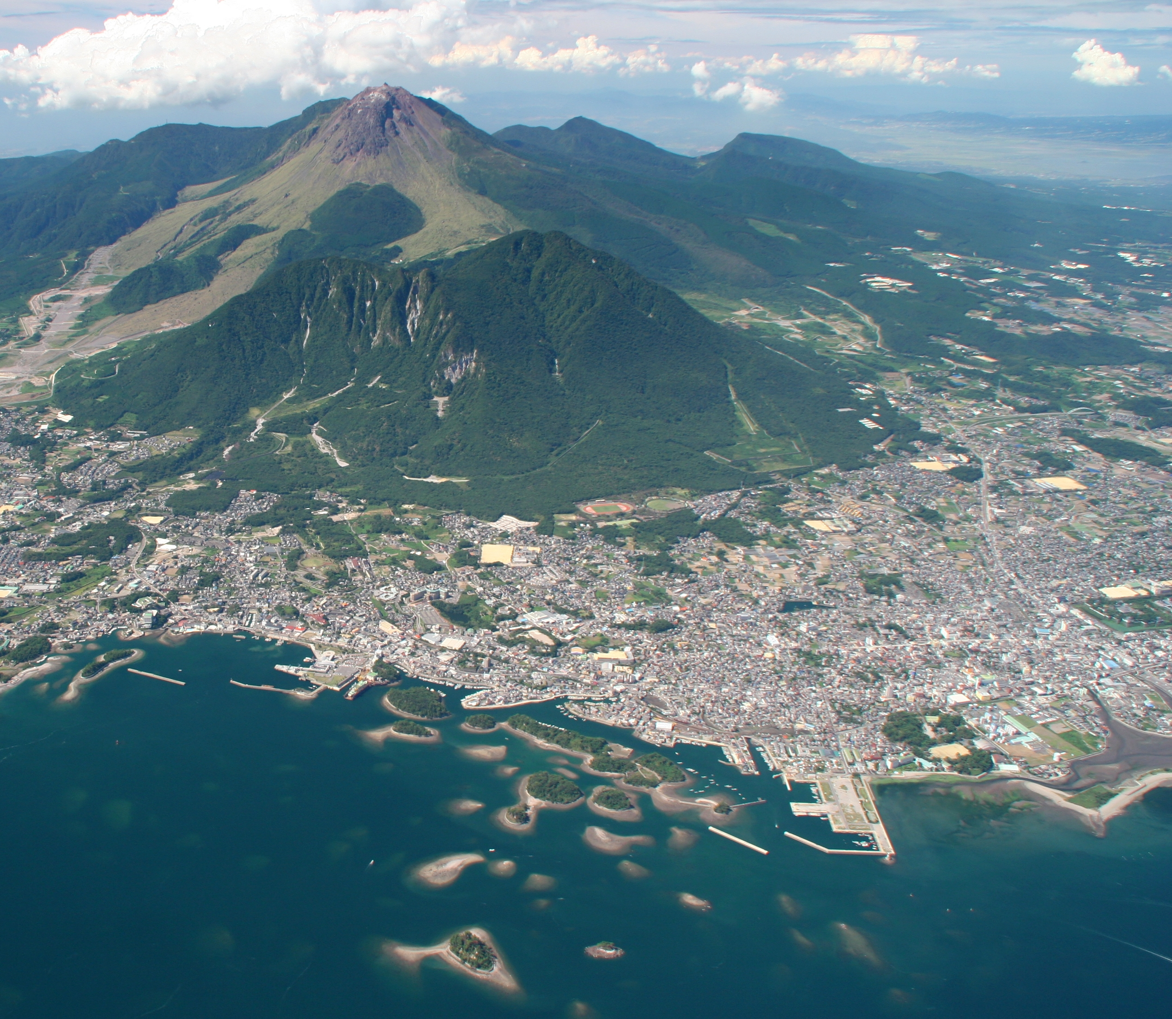
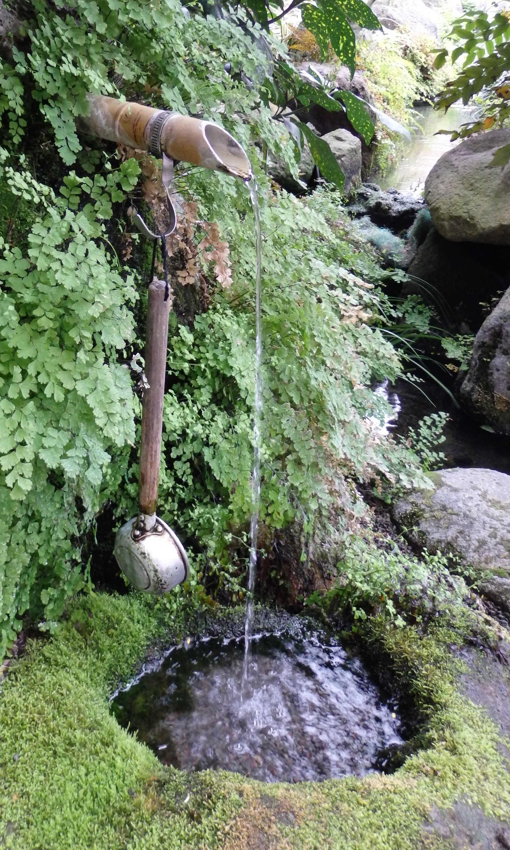
1
想像するだけでもこわいわ。
島原の町は大変だったのね・・・。
2
ほんと・・・。
でも、今はちゃんと
町があって人もいっぱい
住んでるよね？
3
島原の人たちはさいがいの後、
すぐに町をたて直すために
がんばったんだ。
それにね、眉山がくずれたのも
悪いことばかりじゃなくて、
新しくわき水がいっぱい
わき出したんだよ。
14

Slide 16
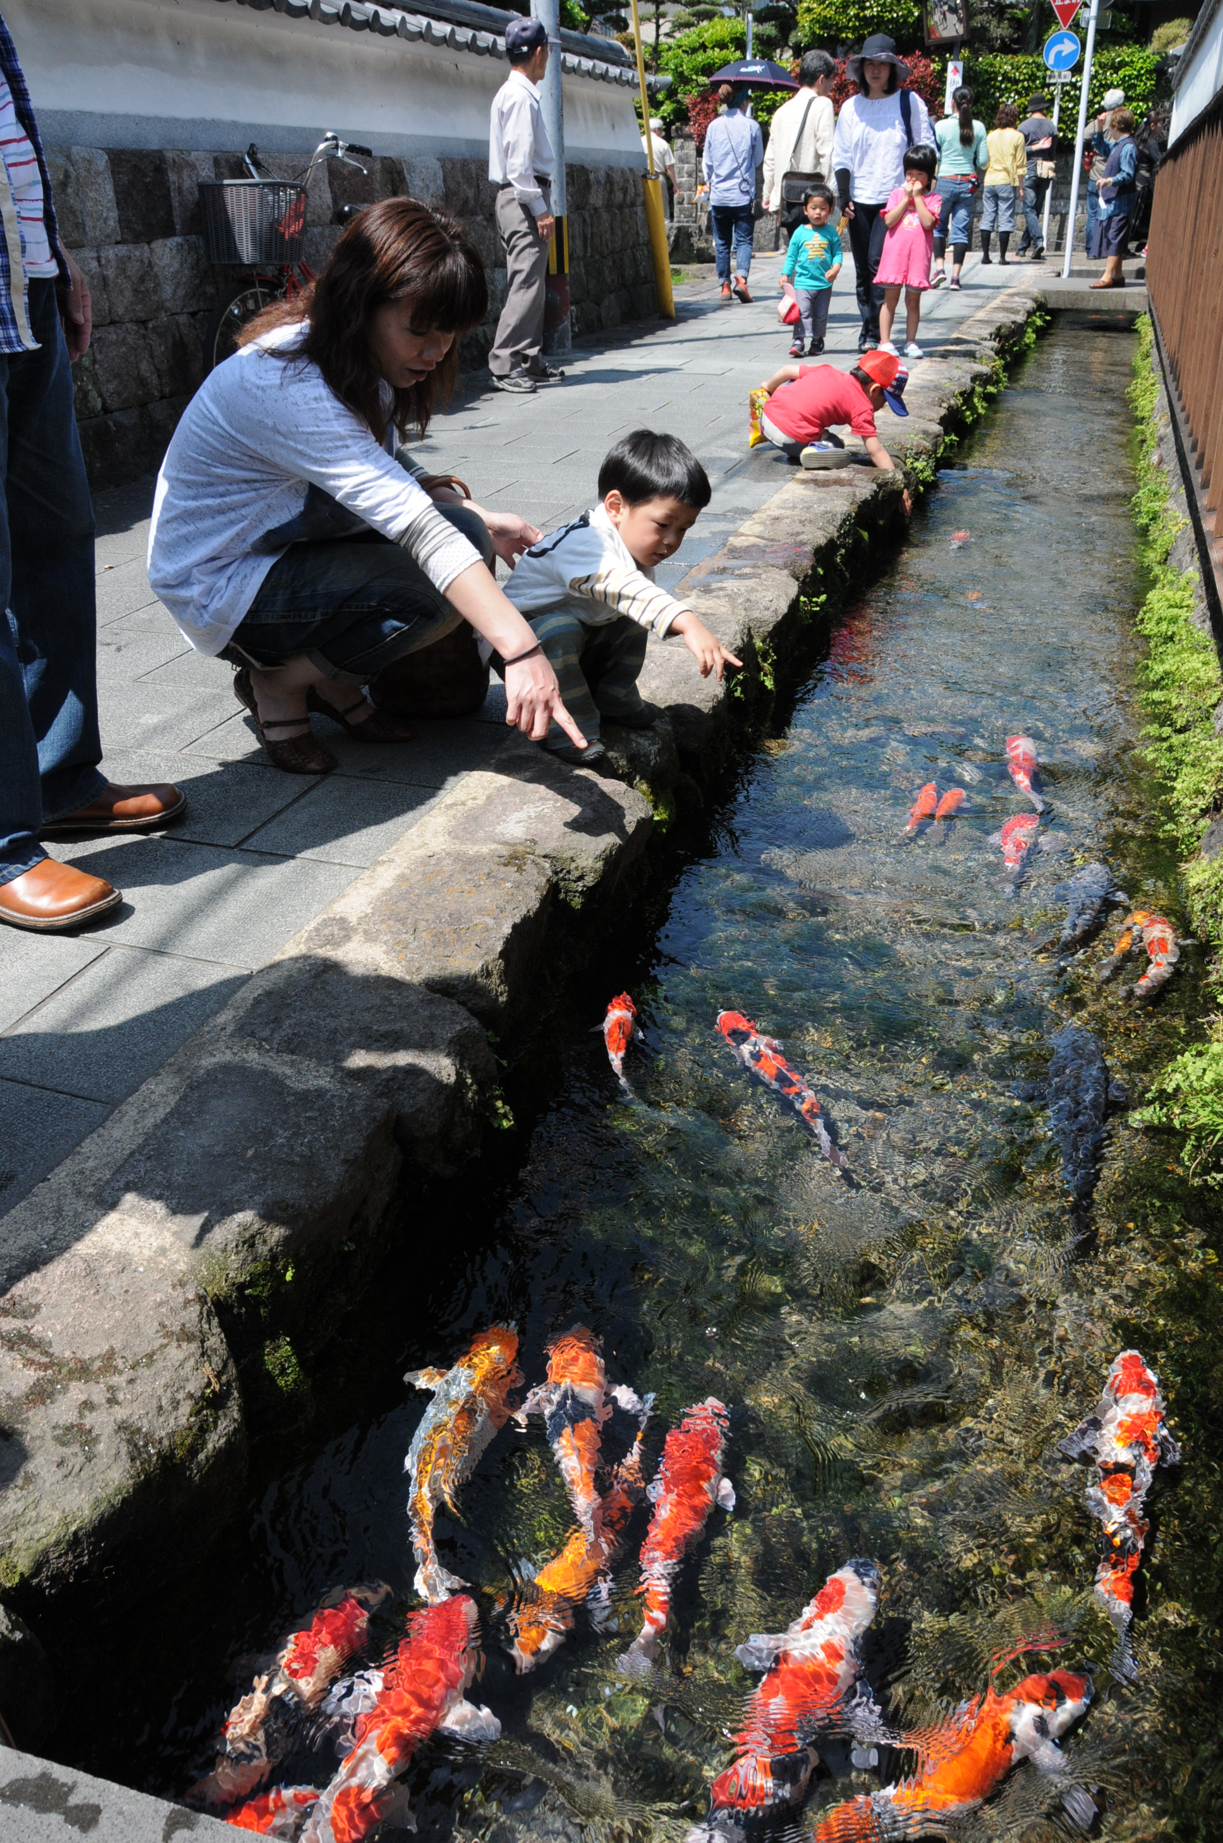
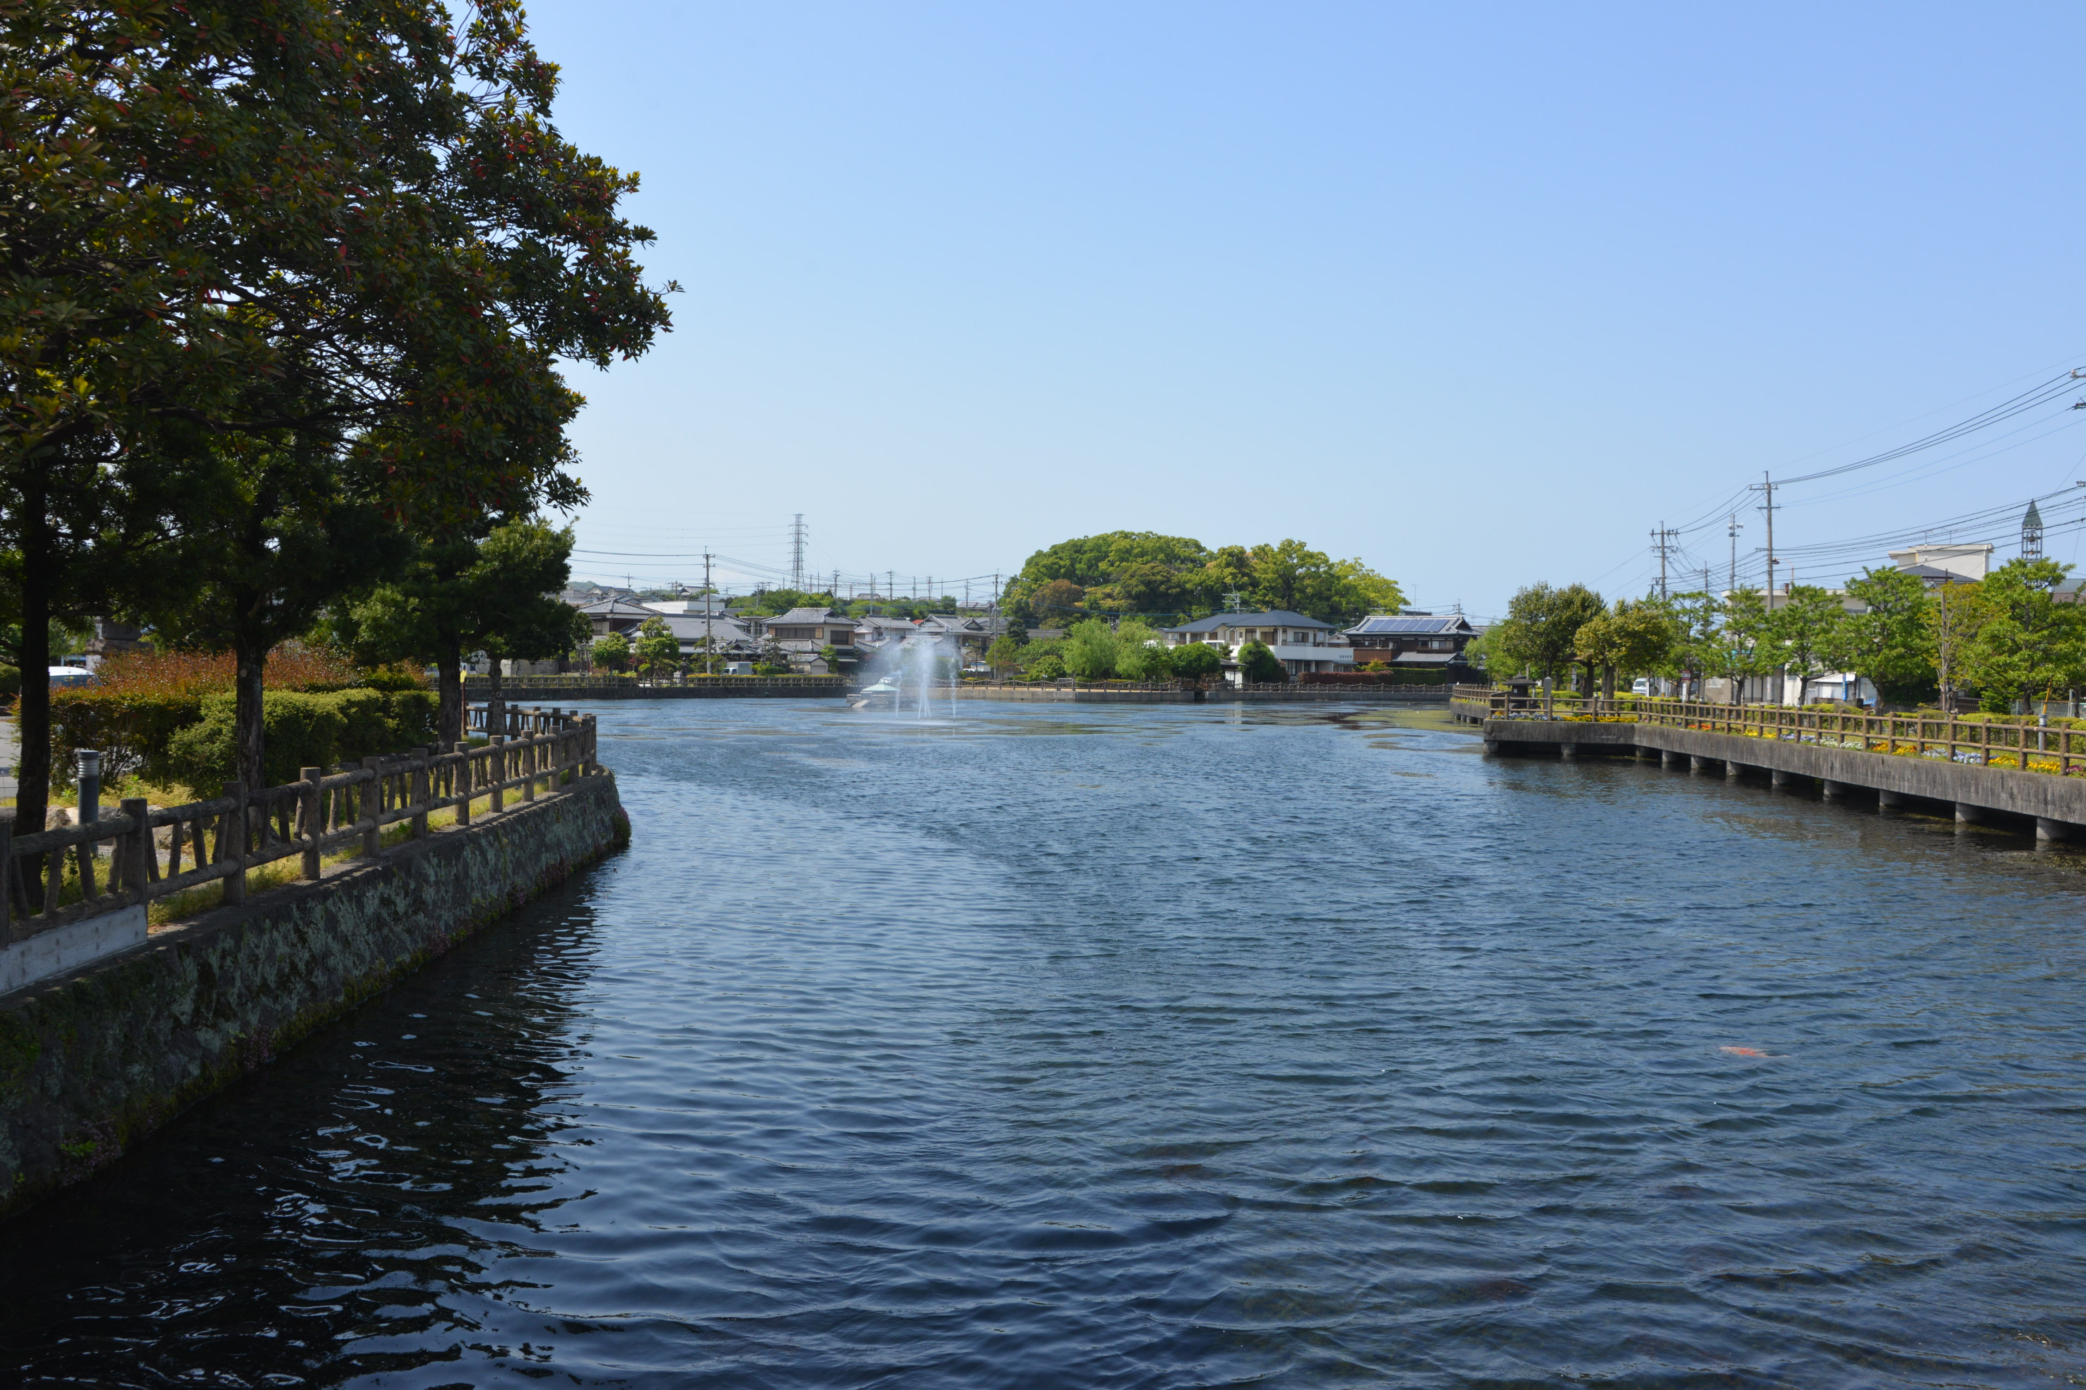
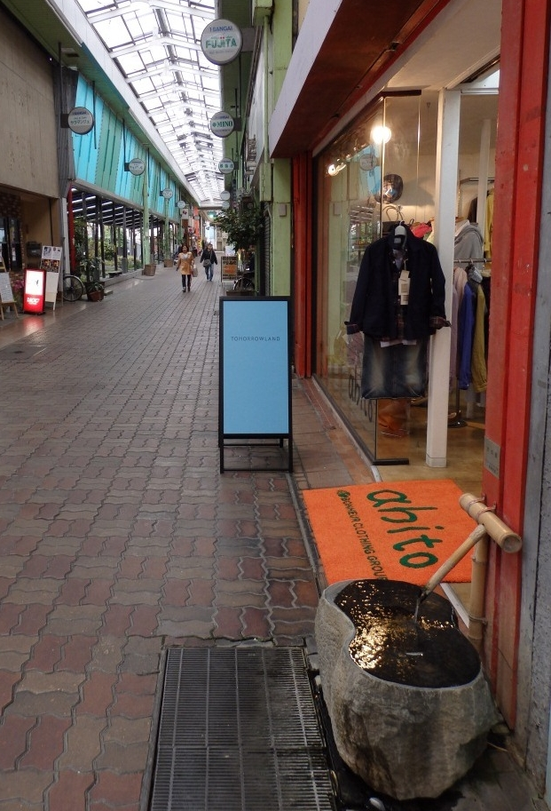


1
町の中に“白土湖”って小さな湖があるんだけど、そこは眉山のくずれた土砂のわきから、水がわき出した
んだ～。町の中の鯉が泳いでる水路の水もわき水だよ！
しら ち こ
こい
2
それ“鯉の泳ぐまち”よね？
とってもきれいな水だった～。
3
島原のアーケードも、わき水いっぱい
出てるよね。
15

Slide 17
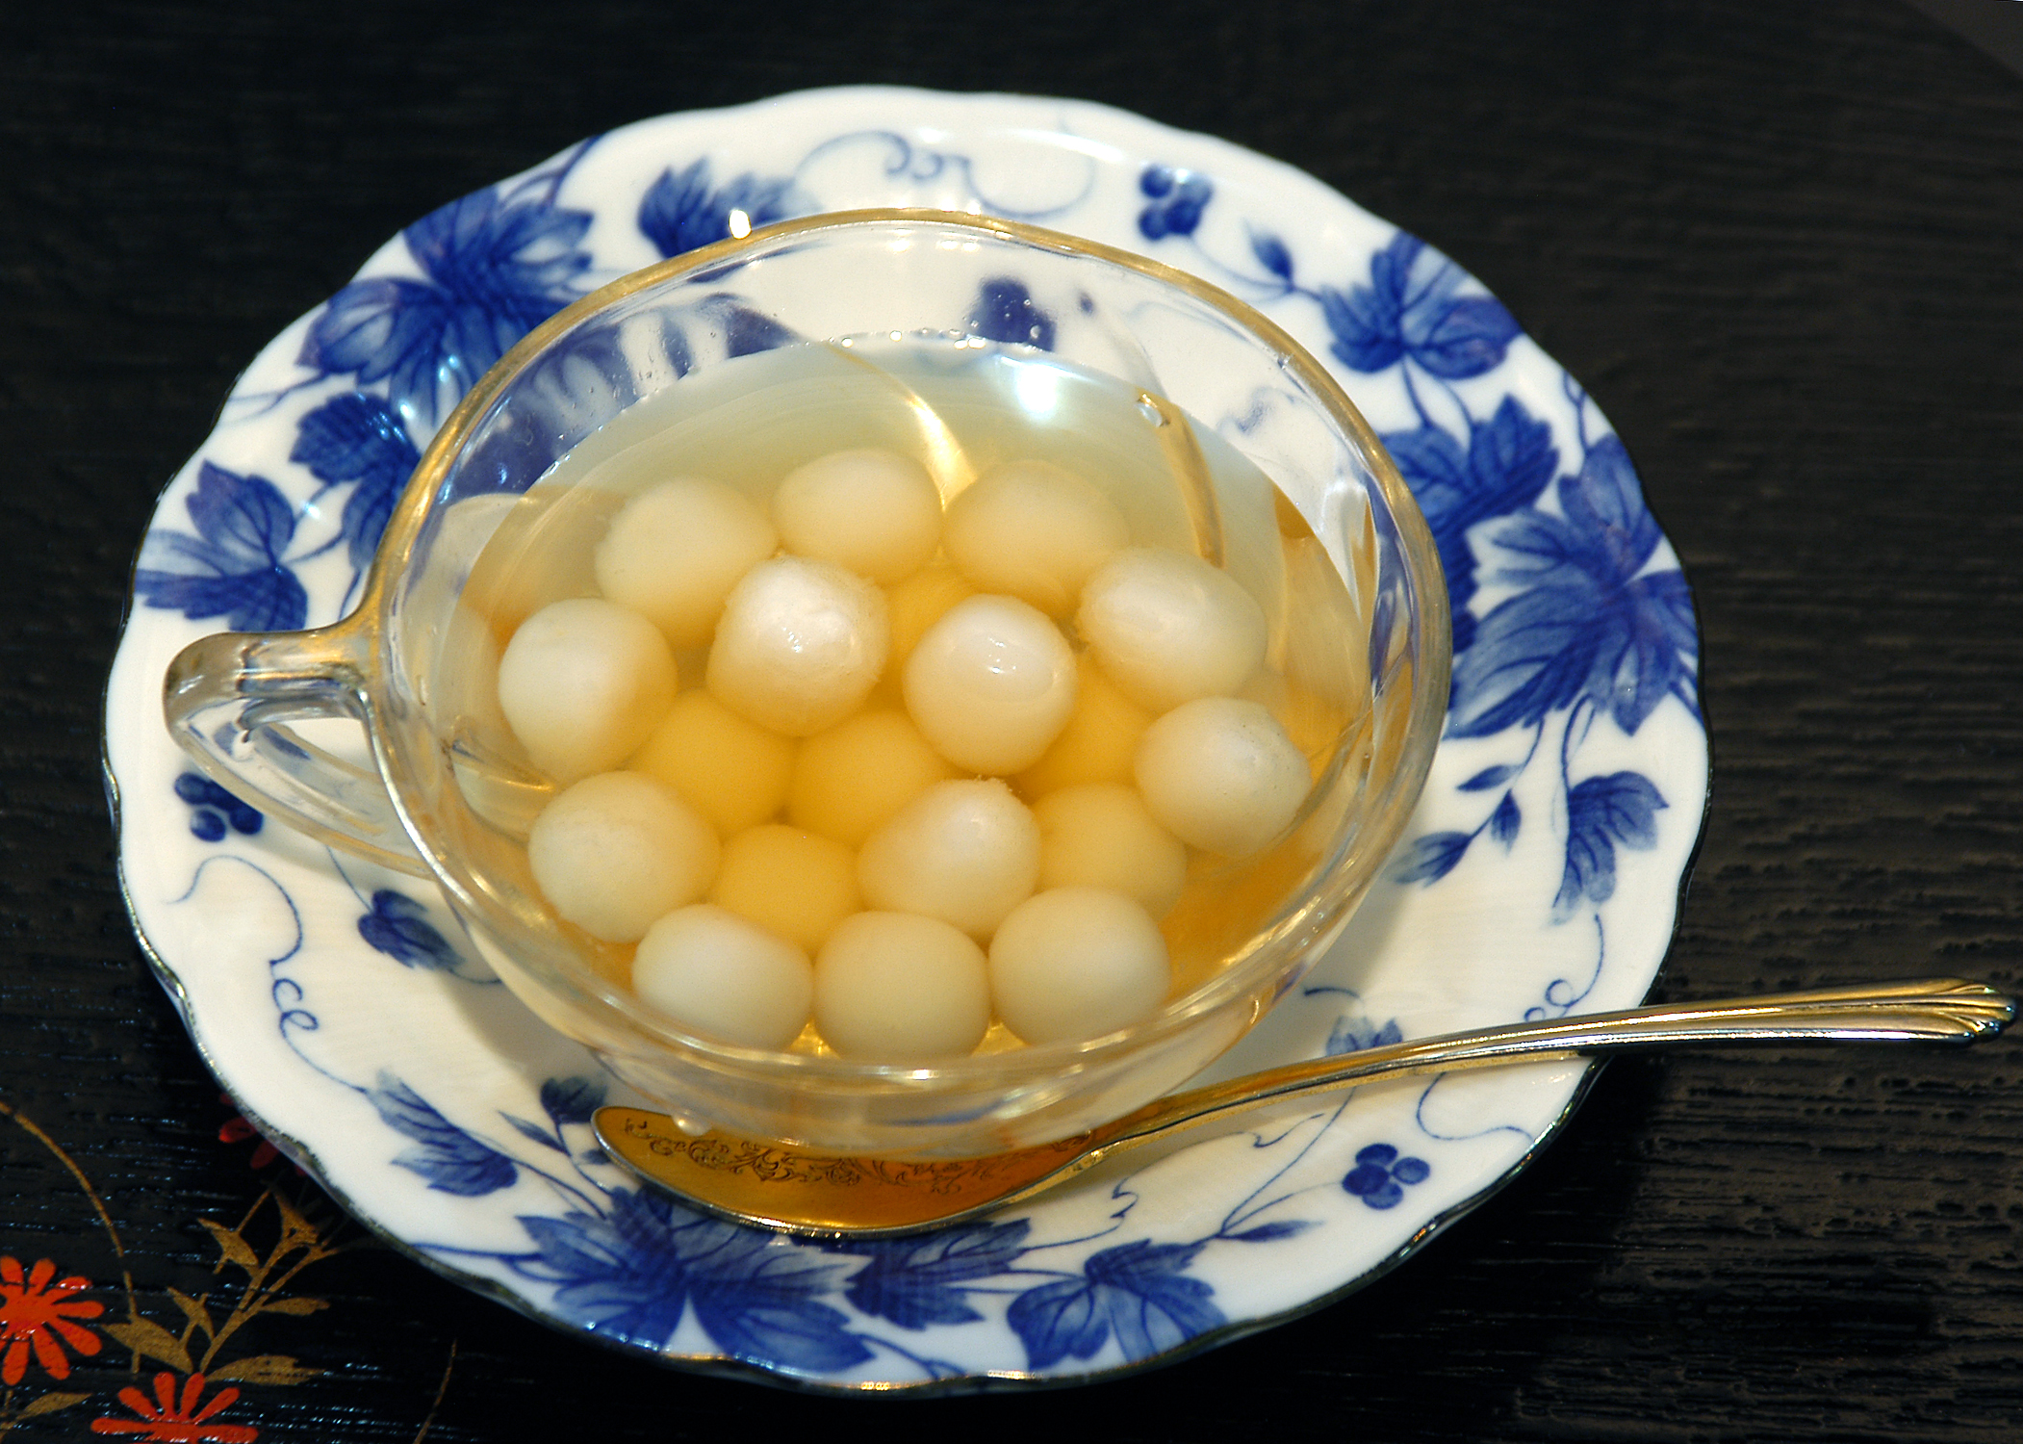


1
“寒ざらし”って島原名物のお菓子、食べたことある？
あの寒ざらし、島原の冷たい
わき水にさらして作られるんだよ！
かん
か し
3
眉山の山くずれがきっかけで
できたお菓子なんだね～。
2
これ、
おいしいよね～。
16

Slide 18

1
島原ではね、
“前ん山・奥ん山”って言葉があって、前ん山は眉山のこと、奥ん山は普賢岳のことなんだ～。眉山は、島原の町のどこからでも見えるよ！
2
そっか！
眉山って前ん山が
変化した名前って
聞いたことあるよ。
普賢岳・平成新山など
3
たしかに一番手前にある山だもんね！
眉山
17

Slide 19
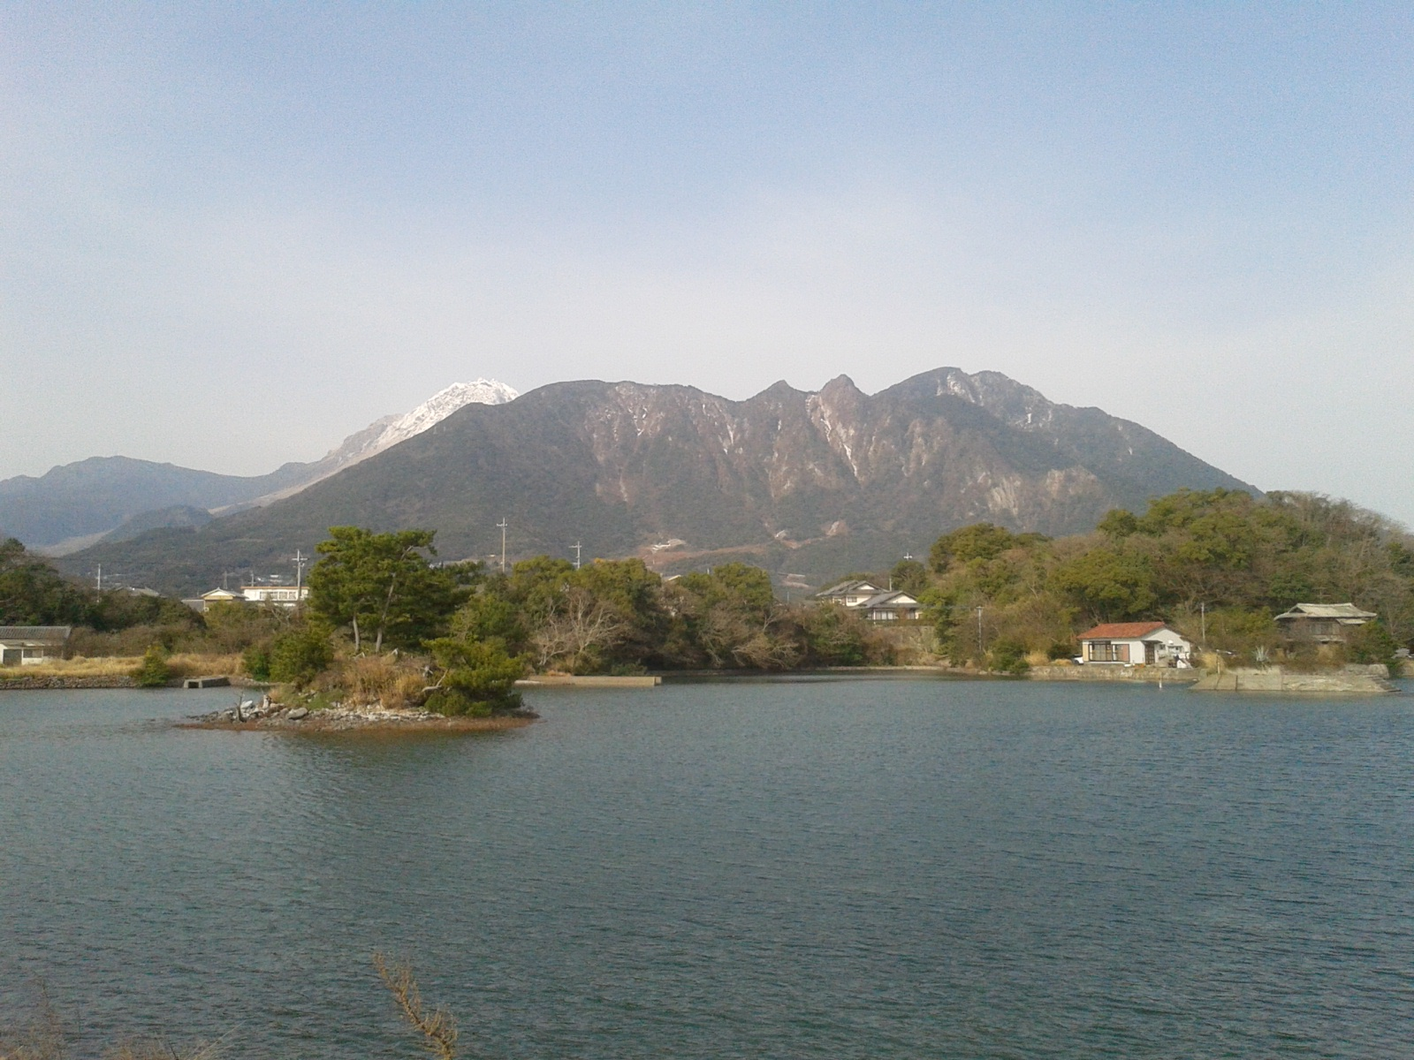


1
島原城も武家屋敷も白土湖も、いつも眉山が
背景になってくれていて、島原のシンボルなんだ。
九十九島も、良い港だし、景色がきれいで
観光スポットになってるよ。
ぜひ色んな人に見に来てもらいたいな！
しま ばら じょう
ぶ け や しき
2
眉山ってりっぱな緑の
“びょうぶ”みたいだね！
眉山のこともっと
知りたくなってきた～。
3
島原、また探検しに来たいな～！
しまたろうくん、ありがとう！
18

Slide 20
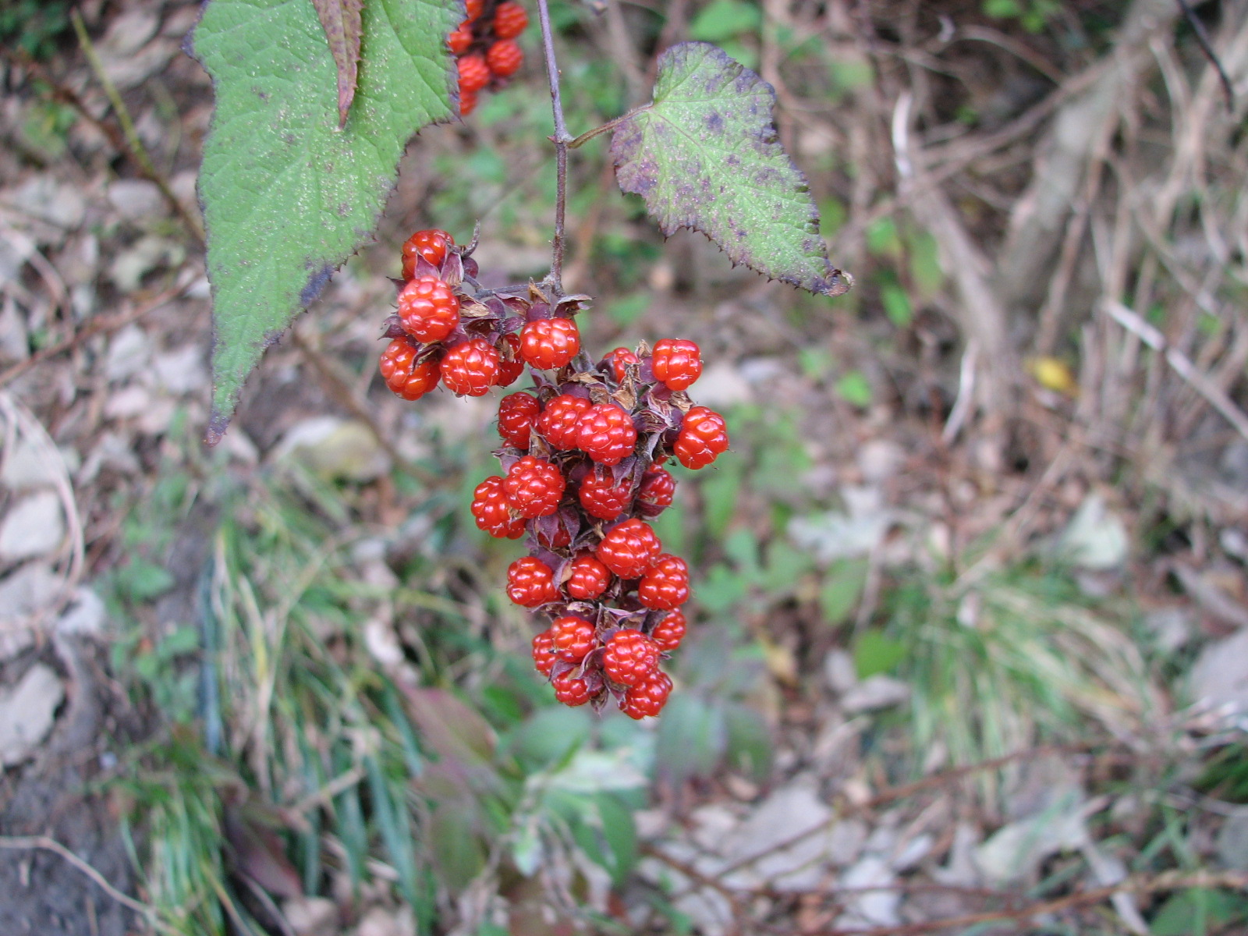


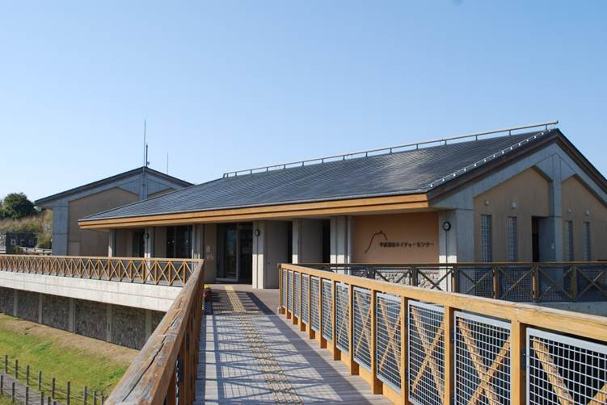
おまけ情報
じょうほう
1
眉山の近くで“シマバライチゴ”
が見れるかも！ くわしくは、
平成新山ネイチャーセンターで
聞いてみよう！探しに来てね～！
2
わぁ、イチゴきれい！美味しそう（笑）
3
数が少ないから
食べちゃダメだよ！
でも見てみたいね～！
平成新山ネイチャーセンター
19

Slide 21

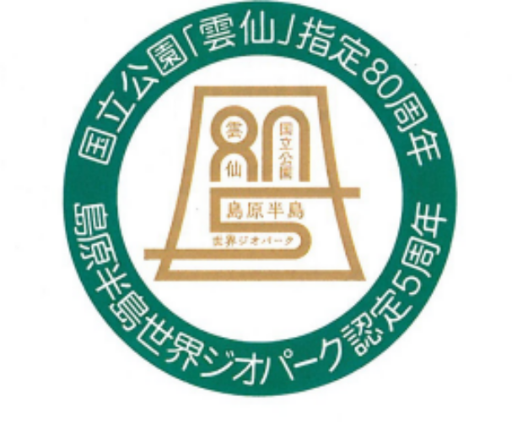


わくわく！島原半島探検隊 No.4
九 十 九 島 は
眉山からやってきた！の巻
環境省 九州地方環境事務所

